Slide 1

头条今日
Reporter ：蔺懿川，张烨浩，戴振龙，曾维策

Slide 2
目录
系统实现
问题描述
03
01
04
02
商业可行性分析
需求分析和系统设计

Slide 3
1
Part 01
问题描述

Slide 4
01
头条今日是一款新闻类APP，其主要功能为为用户提供个性化的新闻推荐推送。
其主要作用端为移动端分为安卓和ios客户端，提供给用户流畅的使用体验。内置的推荐算法通过类别甄选来提供给用户最想看到的新闻。
关键名词：新闻APP多设备适配，推荐算法

Slide 5
2
Part 02
需求分析

Slide 6


02
通过对竞品的分析，得出本系统需要具备以下功能：
用户登录/注册
完成之后其他功能的前置需求，登陆后可以通过用户存储其收藏或浏览的新闻，为后续推荐提供样本。
新闻爬取
提供的新闻不可能都是自己提供的，需要对其他新闻门户网站进行爬取。
个性推荐
对用户的行为做分析(收藏和浏览动作)，内部通过相应的算法在种类层次进行推荐。

Slide 7
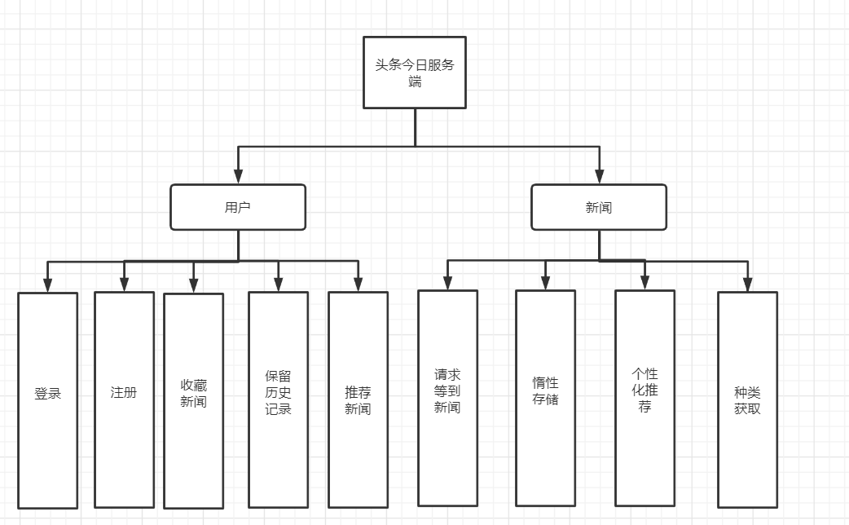
02

Slide 8
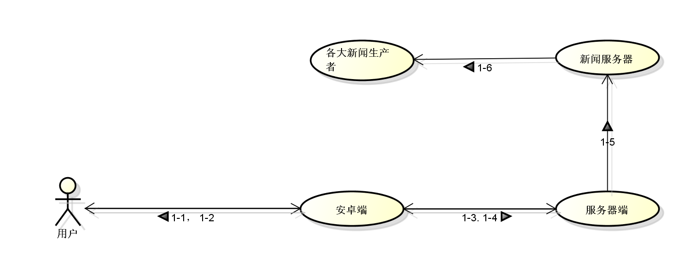
02

Slide 9
系统设计
Part 02

Slide 10
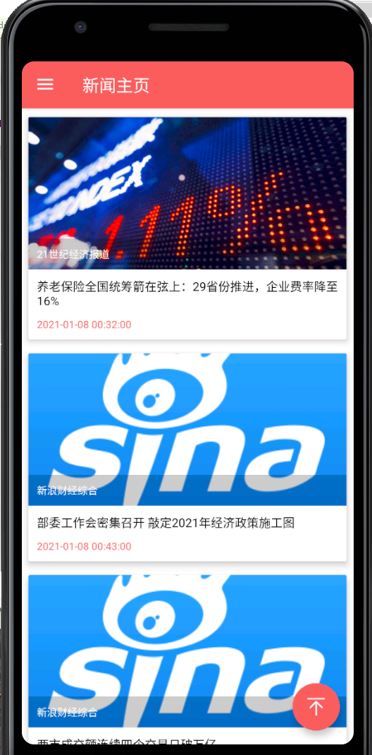
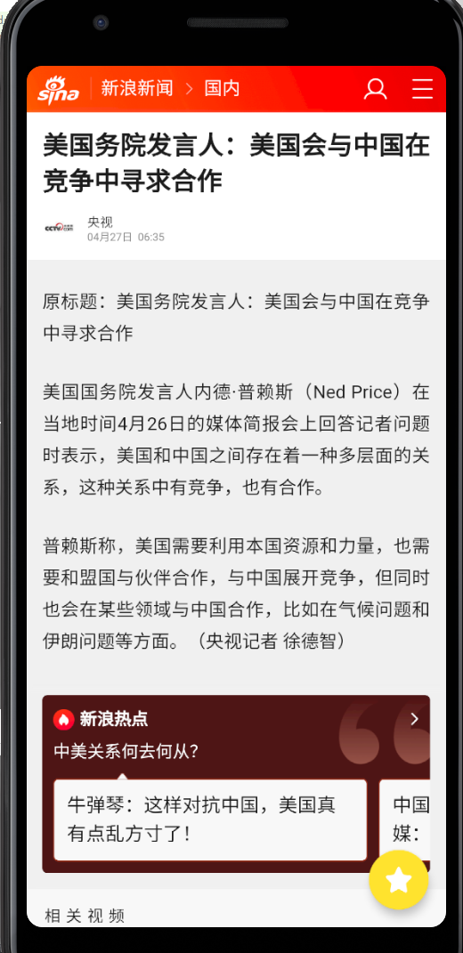
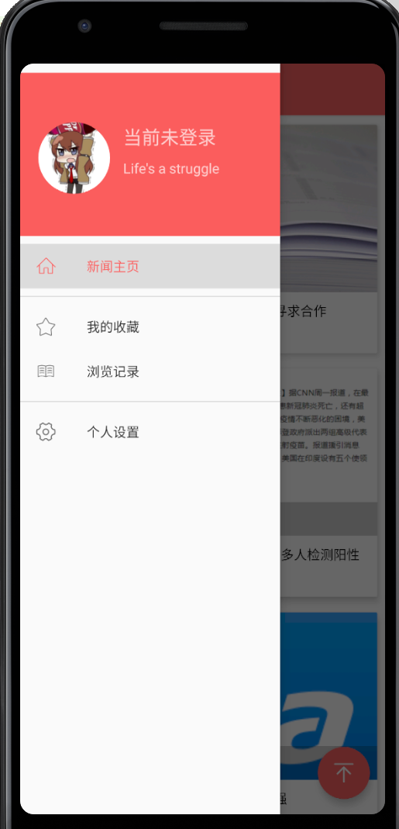
03
UI设计
在ui设计上，不需要过于花哨的页面，采用滑动卡片的布局，内部向前webview，侧边栏滑动跳出用户页。

Slide 11
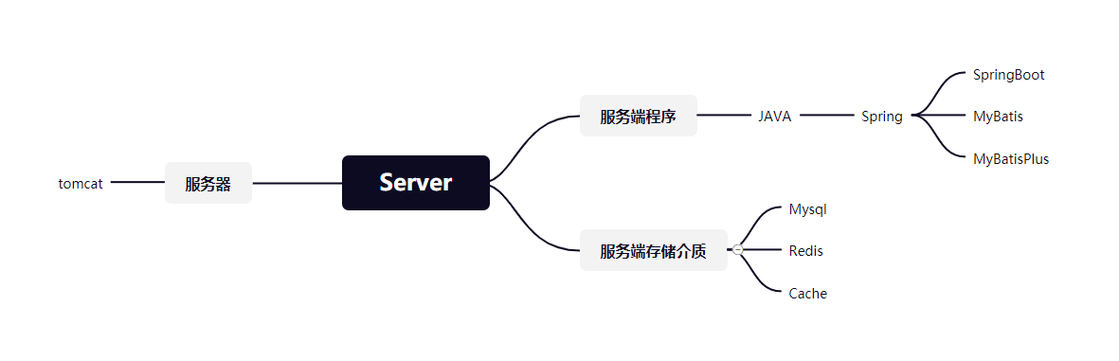
03
服务端技术栈设计

Slide 12
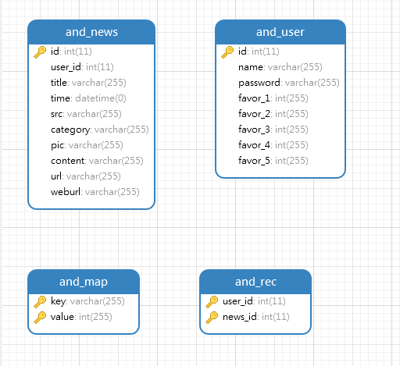
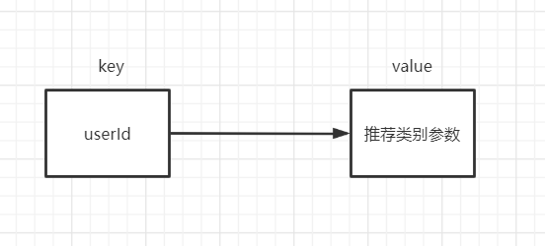
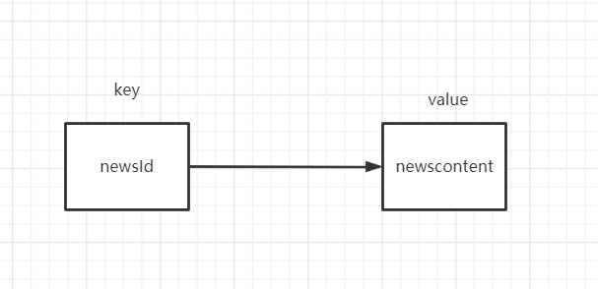
03
存储设计
Redis
Mysql
cache

Slide 13
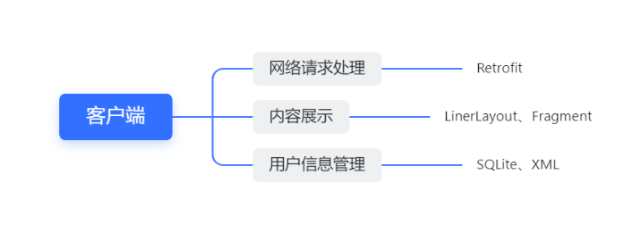
03
客户端技术栈设计

Slide 14
3
Part 3
系统实现

Slide 15
03
UI实现效果

Slide 16
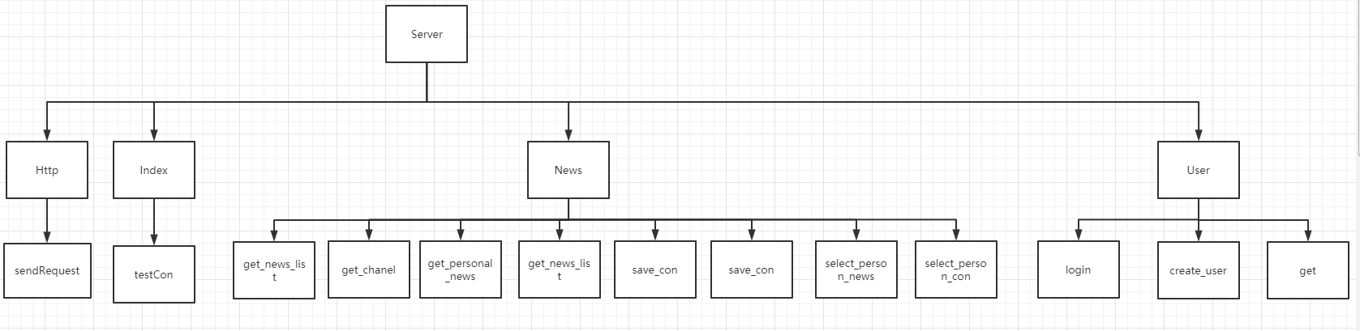
03
服务端实现

Slide 17
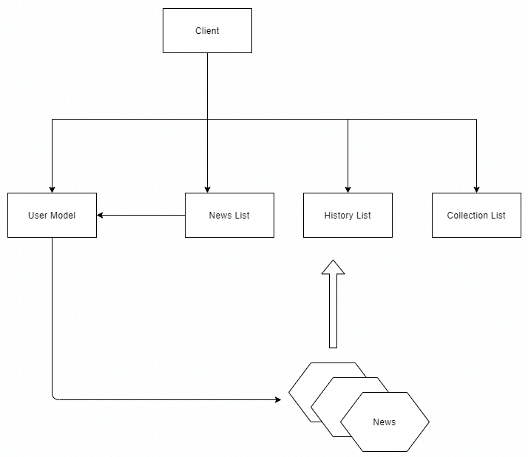
03
客户端实现

Slide 18
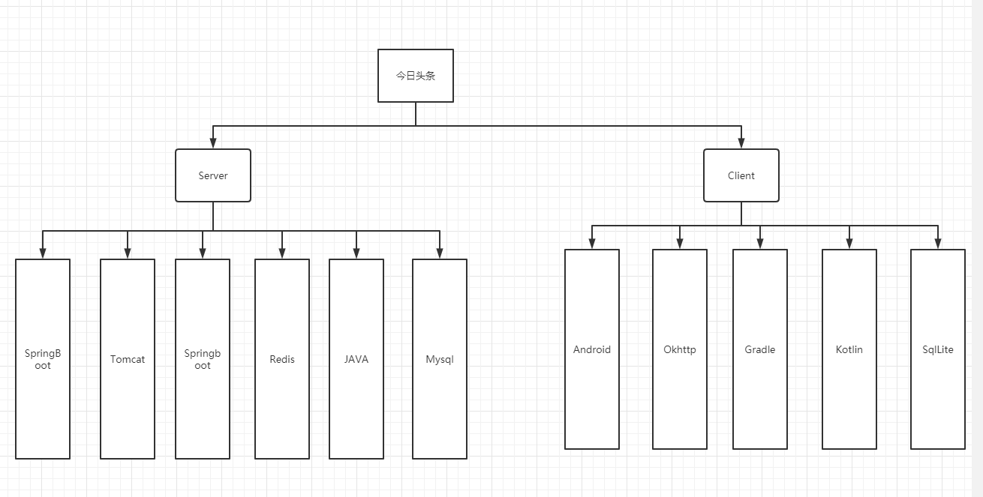
03
环境部署

Slide 19
4
Part 04
产品可行性分析
节日PPT模板 http://www.1ppt.com/jieri/

Slide 20
04
20%
QA
40%
40%
Server
Client
Server ： 12000人/月 共两月
Client ： 12000人/月 共两月
QA ： 6000人/月 共一月
工作量估计

Slide 21
04
75.8%
今日头条
竞品分析
目前市场上最大的竞品为今日头条，其占市场份额75.8%
想要超过竞品则需要在产品的使用体验上进行升级，目前今日头条app因为各种广告以及一些低龄化的新闻被人诟病，本产品如果想要赶超今日头条则需要在产品使用体验上夺下功夫

Slide 22
c
04
后续可以通过一些激励活动来吸引用户，鼓动用户不光被动接收新闻，也可以主动参与新闻的书写。
2
前期多为推广增加支出，可以尝试购买相关广告位以及雇佣刷分团队给应用在应用商店刷分
1
AIM AT

Slide 23
Thank You
.
.
.

